Slide 1
Художественно-эстетическое развитие. Рисование
«Бусы для куколки – дочки»
Оборудование: краски трех цветов, половинка листа альбома с нарисованной ниточкой, кукла, салфетки.

Slide 2
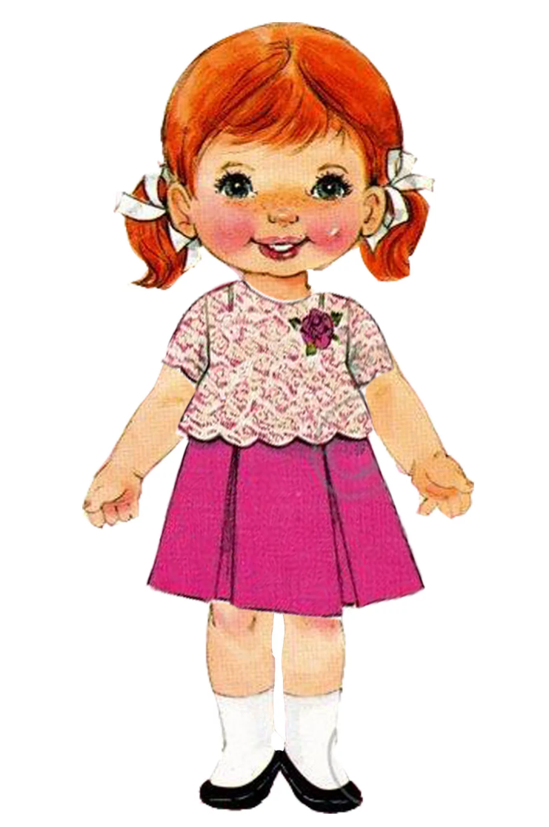
сегодня к нам в гости пришла кукла Катя, послушайте про нее стихотворение:
Я надену кукле бусы,
Платье новое сошью
Не вести же мне к бабусе
В старом куколку мою.

Slide 3
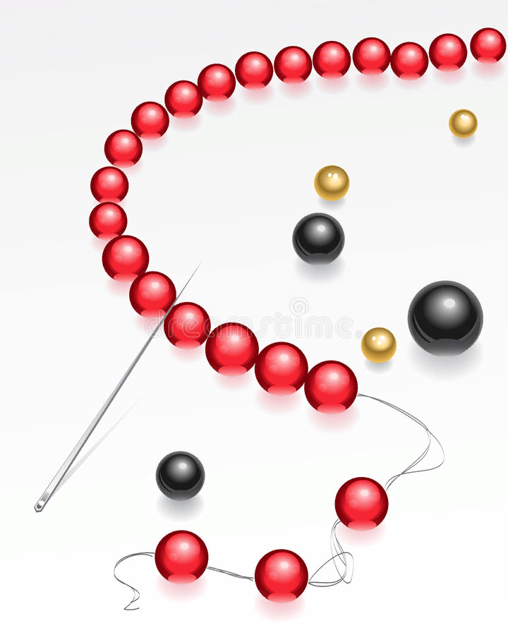
наша кукла Катя собралась в гости к бабушке, надела красивое платье, хотела надеть бусы, но они порвались и все бусинки рассыпались. Катя очень расстроилась, ей грустно, жалко бусы.

Slide 5
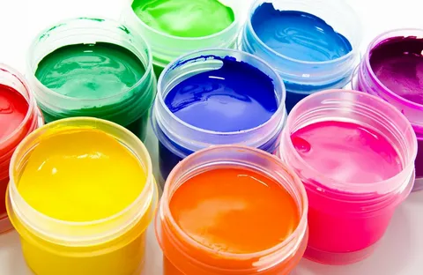
Сегодня мы с вами нарисуем бусы для Куклы кати. Для рисования нам понадобятся бумага и краски. Мы обмакиваем палец в краску и прикладываем к нитке, нарисованной на листе, рисуем близко друг к другу «бусины»!

Slide 6
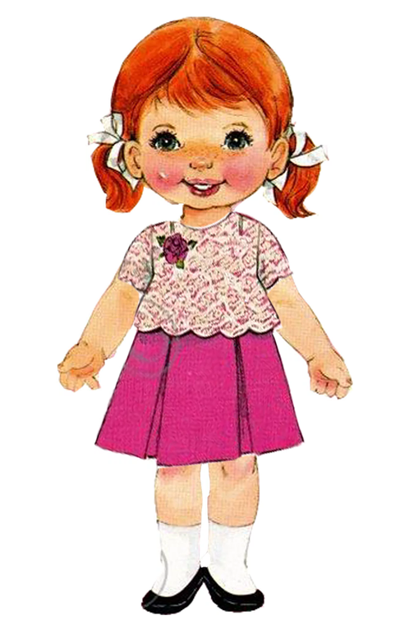
давайте ваши бусы покажем кукле Кати. посмотрите как она радуется! ей бусы очень понравились!

